Slide 1
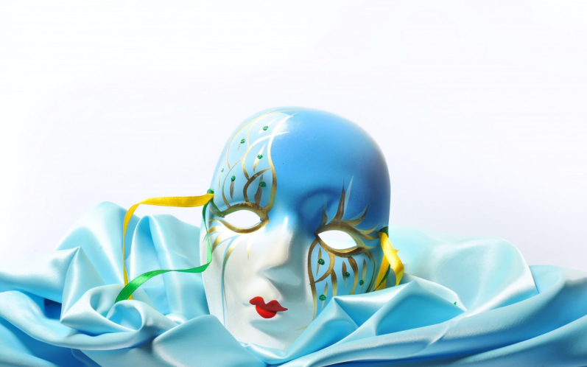
Муниципальное казенное дошкольное образовательное учреждение Искитимского района Новосибирской области детский сад «Сибирячок» п.Листвянский Творческий проект по театрализованной деятельности в средней группе « Увлекательный мир театра »
Подготовила проект воспитатель
высшей квалификационной категории
Смолянец Т.В.
2020-2021 уч.год

Slide 2
Тип проекта | творческо-игровой
Продолжительность проекта | долгосрочный (январь – март 2021)
Участники проекта | дети средней группы, воспитатели группы, родители воспитанников.
Направления проекта | художественно-эстетическое направление; познавательное развитие
Предполагаемый результат | 1. создание условий и обогащение развивающей предметно-пространственной среды в группе для развития творческой активности, любознательности; 2. появление интереса у детей к театральному искусству и театрализованной деятельности, желание выступать в театрализованных постановках; 3. повышение компетентности родителей в вопросах организации совместной театральной деятельности детей.

Slide 3
Актуальность проекта
Театр – помощник в воспитании детей. Театр побуждает активность ребёнка, оказывает огромное эмоциональное влияние, способствует развитию воображения. Каждый раз, входя в мир театра, ребёнок делает для себя пусть небольшое, но открытие.
Проблема:
Дошкольники, живущие в небольших населенных пунктах, практически ничего не знают о театре. Дети очень скованные, когда речь заходит о драматизации сказки. Им трудно дается пересказ, они зажаты, стеснительны.
Практическая значимость проекта:
Для детей: активизация желания и умения самостоятельно творить, разыгрывать сказки, переживая радость творчества.
Для родителей: проявление творческих способностей в театральной деятельности; установление партнёрских отношений с ребёнком и педагогами.
Для педагогов: самообразование в области театрализованного искусства и повышение профессионального мастерства.

Slide 4
Цель: создание условий для организации совместной театрализованной деятельности детей и взрослых, направленные на сближение воспитанников, родителей и педагогов ДОУ.
Задачи:
1. Расширять и обогащать знания воспитанников о театре, его видах, атрибутах, костюмах, декорациях; о театральных профессиях.
2. Способствовать развитию у воспитанников первичных навыков в области театрального искусства (использование мимики, жестов, голоса) и выразительности речи.
3.Воспитывать личностные качества у ребёнка дошкольного возраста посредством приобщения его к театрализованной деятельности.
4. Заинтересовать родителей в изготовлении разных видов театра и дать сведения о способах обыгрывания дома с детьми.

Slide 5
Основные принципы
организации театрализованной деятельности.
Принцип адаптивности, обеспечивающей гуманный подход к развивающейся личности ребёнка.
Принцип развития, предполагающий целостное развитие личности ребёнка и обеспечение готовности личности к дальнейшему развитию.
Принцип психологической комфортности. Предполагает психологическую защищённость ребёнка, обеспечение эмоционального комфорта, создание условий для самореализации.
Принцип целостности содержания образования. Представление дошкольника о предметном и социальном мире должно быть единым и целостным.

Slide 6
Формы и методы работы:
Чтение художественной литературы;
Беседы и объяснения;
Настольные, словесные, подвижные игры;
Инсценировки и драматизация;
Этюды и упражнения;
Просмотр презентации и сказок;
Рассматривание иллюстраций к сказкам;
Заучивание устного народного творчества;
Обсуждение и наблюдение;
Театрализованная деятельность.
Здоровье сберегающие технологии:
дыхательная гимнастика
артикуляционная гимнастика.
пальчиковые игры со словами
физкультминутка, динамические паузы.
Оборудование:
Стендовый театр (фланелеграф, теневой, магнитный)
Настольный (конусный , коробковый , крышки, прищепки, цилиндры, стаканчики)
Театр вязаной куклы
Верховой театр ( стержневой, ложек)
Театр на руке
Напольный театр (марионетки, платковый)
Театр живой куклы (маски театральных персонажей)
Маски шапочки
Дидактические игры

Slide 7
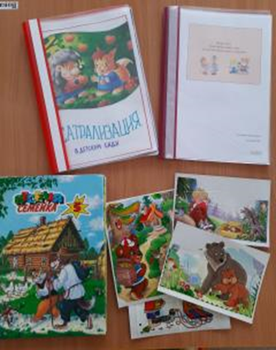
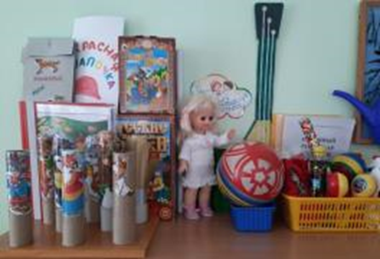
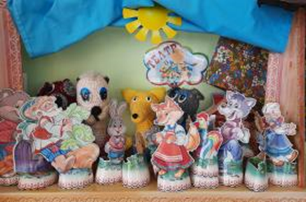
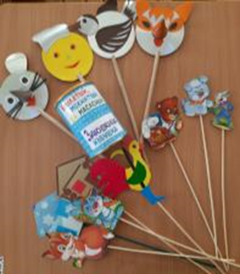
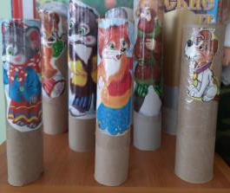
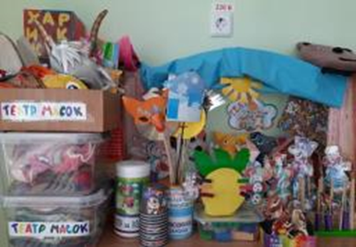
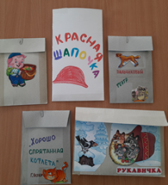
Содержание работы над проектом по этапам I этап: Подготовительный Создание предметно-развивающей среды для развития театрализованной деятельности дошкольников Методическое обеспечение Различные виды театра и атрибуты для театрализованных игр

Slide 8
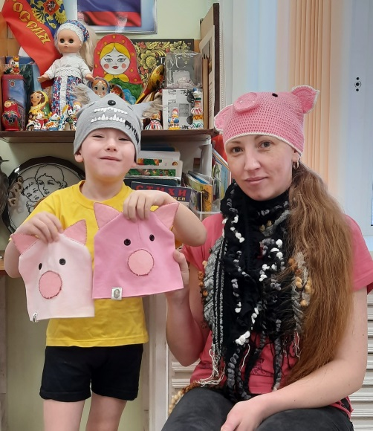
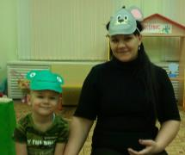
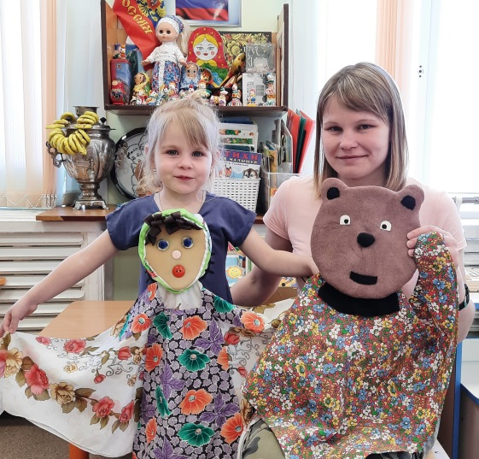
Взаимодействие с родителями

Slide 9
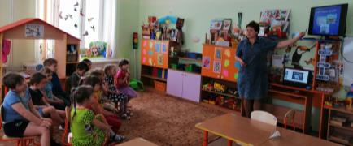
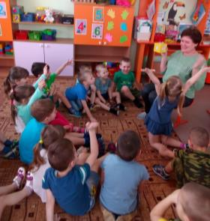
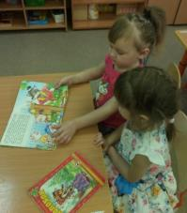
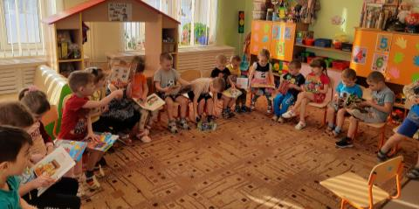
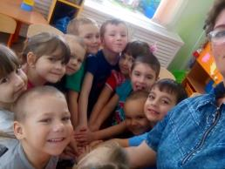
II этап. Практический Беседы, просмотр презентации и мультфильмов, чтение сказок и стихов, рассматривание иллюстраций

Slide 10
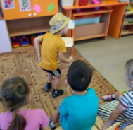
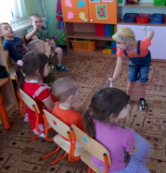
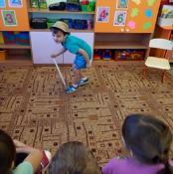
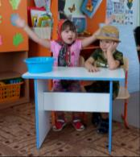
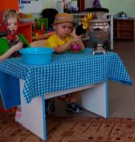
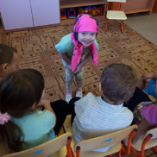
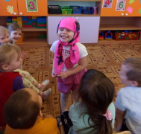
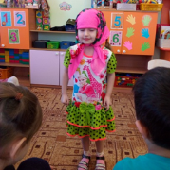
Игры, этюды и упражнения по развитию творческого воображения, творческие задания

Slide 11
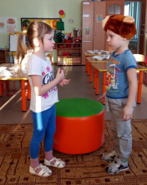
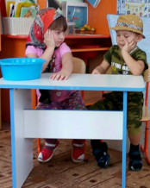
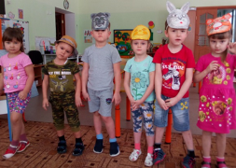
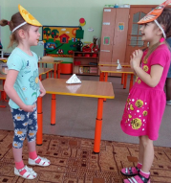
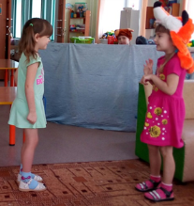
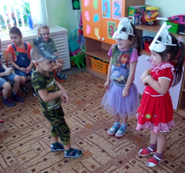
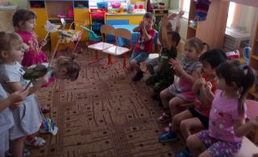
Театрализованные игры, драматизация сказок

Slide 12
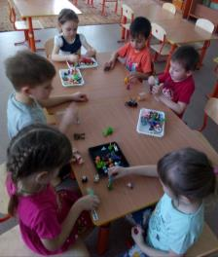
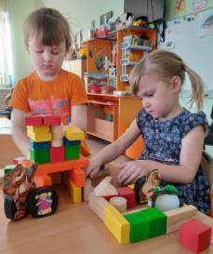
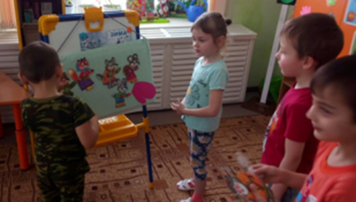
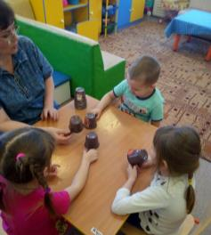
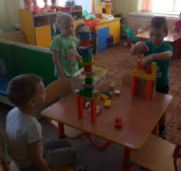
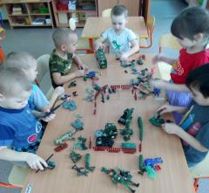
Игры с предметами, конструирование

Slide 13
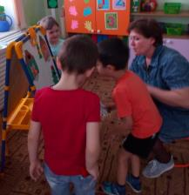
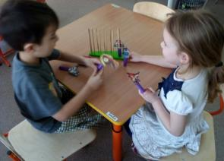
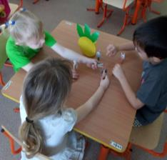
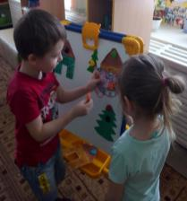
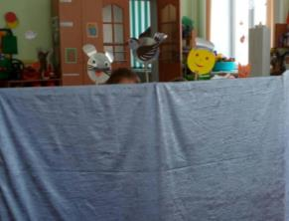
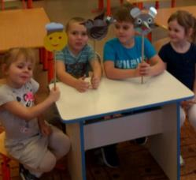
Знакомство и с разными видами театра

Slide 14
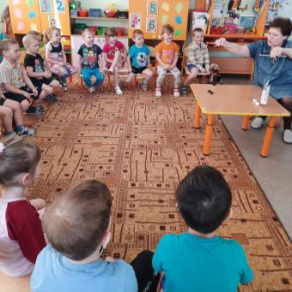
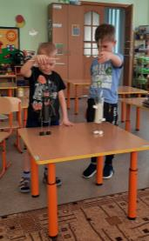
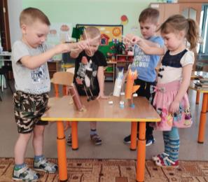
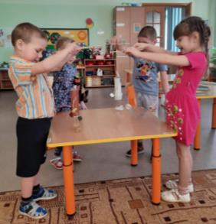
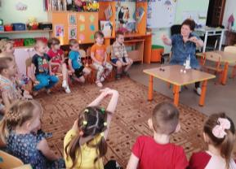
Театр марионеток

Slide 15
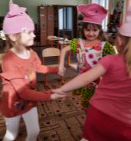
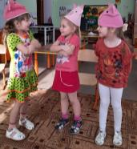
Театрализация сказки «Три поросенка»

Slide 16
Создание декораций , афиш к сказкам «Колобок», «Крылатый, мохнатый да масленый»

Slide 17
Театрализованный показ сказки «Колобок», «Крылатый, мохнатый да масленый» дошкольникам младшей и старшей группы

Slide 18
Художественное творчество

Slide 19
Выставка совместного творчества родителей и детей

Slide 20
Сюжетно-ролевая игра «Салон красоты»

Slide 21
Сюжетно-ролевая игра «Костюмер»

Slide 22
Сюжетно-ролевая игра «Автосервис»

Slide 23
Открытый театрализованный показ сказки «Теремок»

Slide 24
СПАСИБО ЗА ВНИМАНИЕ

